Slide 1
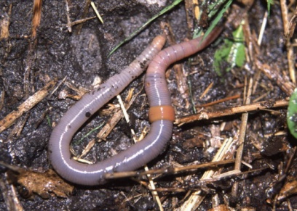
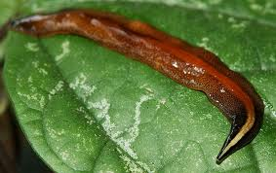
GUSANOS
Animales de tamaño pequeño, de forma alargada, blandos y prácticamente no tienen extremidades para moverse más bien son ausentes ya que se arrastra y viven en lugares húmedos.
ANÉLIDOS
PLATELMINTOS
NEMATELMINTOS
Su cuerpo está formado por anillos, tanto en el exterior como en el interior. Se encuentran en ambientes marinos, pero también en agua dulce y los hay de terrestres.
Se consideran los animales más simples y probablemente los más primitivos, viven en ambientes marinos, ríos y en ambientes terrestres húmedos.
Animales especialmente acuáticos aunque también sobreviven en ambientes terrestres.

